Slide 1

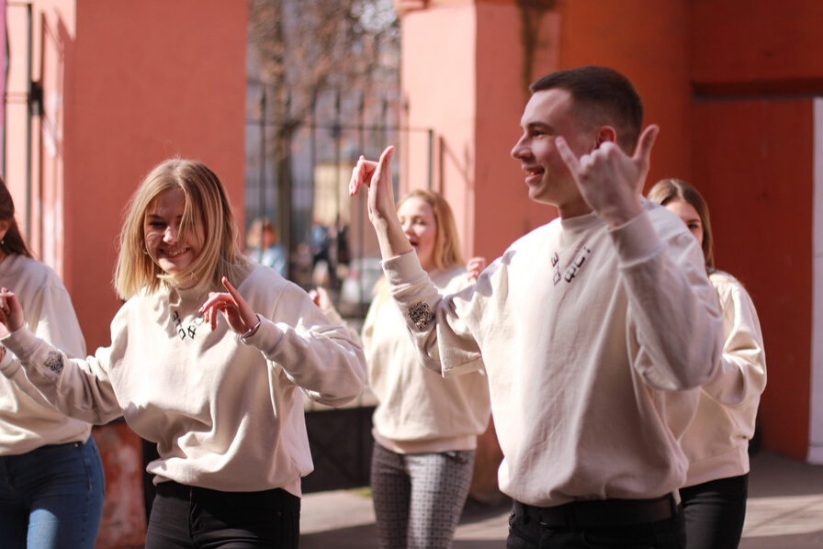

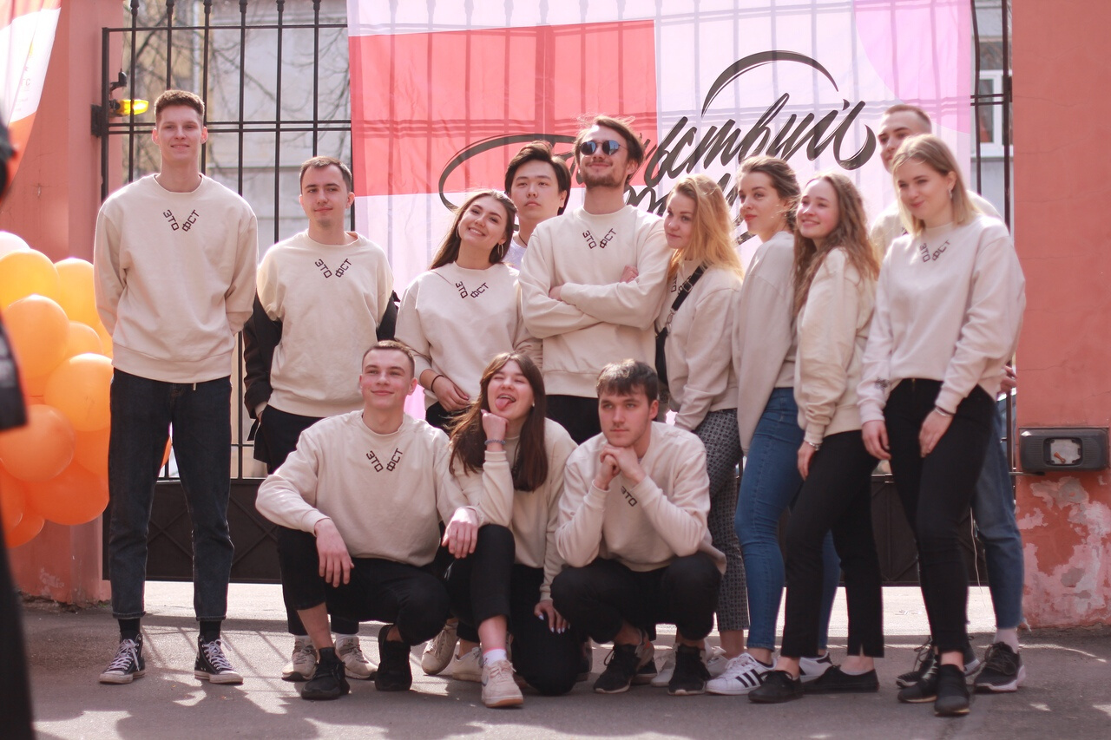

Факультет социальных технологий
СЗИУ РАНХиГС

Slide 2

Факультет социальных технологий был создан в 2002 году для подготовки специалистов, деятельность которых связана с использованием инструментов социального воздействия

Slide 3

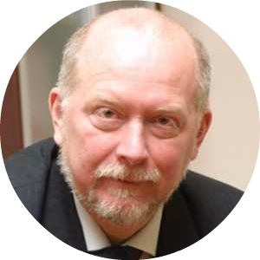
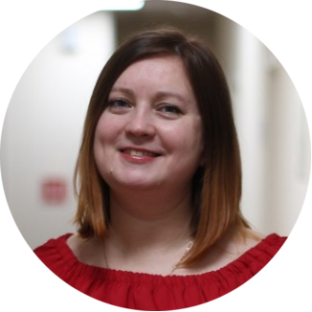
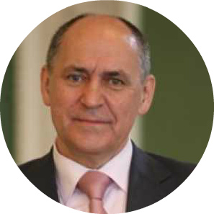
Руководство факультета
Олег Сергеевич
Кузин
Декан
Дина Альгирдасовна
Баранова
Заместитель декана
Владимир Николаевич
Киселев
Заместитель декана
по международному сотрудничеству,
директор программы
«Liberal Arts»

Slide 4
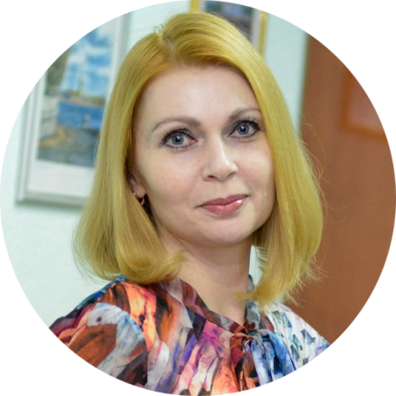
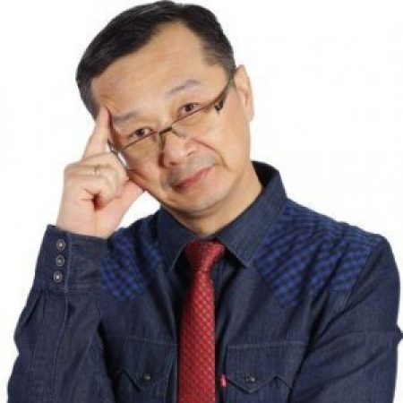
Руководители образовательных направлений
Инна Александровна Ветренко
Руководитель образовательного направления «Управление персоналом, психология и социальная работа»
Доктор политических наук, профессор, заведующая кафедрой социальных технологий
Максим Николаевич Ким
Руководитель образовательного направления «Журналистика, реклама и связи с общественностью»
Доктор филологических наук, профессор, заведующий кафедрой журналистики и медиакоммуникаций

Slide 5


Программы и формы образования на факультете социальных технологий
Бакалавриат
Магистратура
Аспирантура
очная - 4 года
заочная - 2,5 года
очная - 3 года
заочная - 5 лет
заочная - 4 года

Slide 6
Направления подготовки
  Журналистика;
  Психология;
  Реклама и связи с общественностью;
  Социальная работа
Бакалавриат
  Стратегия и технологии
  HR-менеджмента
Магистратура
  Психология развития, акмеология;
  Социальная структура, социальные институты и процессы;
  Социология управления
Аспирантура
11

Slide 7
Количество мест
Направление | Форма обучения | Количество бюджетных мест | Количество мест по договору
Журналистика Программа: Телерадиожурналистика | Очная | 11 + 3 | 230
Реклама и связи с общественностью Программа: Реклама и связи с общественностью в государственных и негосударственных организациях | Очная | 10 + 3 | 150
Психология Программа: Психология управления | Очная | 30 + 1 | 50
Социальная работа Программа: Социальная работа в различных сферах жизнедеятельности | Заочная | 10 | 40

Slide 8
Стоимость обучения
Направление | Полная стоимость | Скидка 15% Средний балл ЕГЭ не менее 60* | Скидка 20% Средний балл ЕГЭ не менее 73*
Журналистика Программа: Телерадиожурналистика | 102 500 | 87 200 | 82 000
Реклама и связи с общественностью Программа: Реклама и связи с общественностью в государственных и негосударственных организациях | 102 500 | 87 200 | 82 000
Психология Программа: Психология управления | 102 500 | 87 200 | 82 000
Социальная работа Программа: Социальная работа в различных сферах жизнедеятельности | 45 000 | - | -
* При условии успешного обучения
Порядок снижения стоимости платных образовательных услуг для студентов и аспирантов, осваивающих в СЗИУ РАНХиГС основные образовательные программы высшего образования опубликован на сайте СЗИУ РАНХиГС

Slide 9




Журналистика
Русский язык
Литература
Профессиональный конкурс
Творческий конкурс
2019
2019
383
Минимальный проходной
балл на бюджет
239
Минимальный проходной
балл на внебюджет

Slide 10
LIBERAL ARTS
Программа дает уникальную возможность комбинации двух профилей обучения:
1. основного (major) – программы бакалавриата
2. дополнительного (minor) – выбираемого из программ, разработанных факультетом совместно с работодателями.
Выпускник получает 2 диплома:
Диплом бакалавра госуд.образца;
Диплом профессиональной
переподготовки госуд. образца.

Slide 11

ИНТЕРНЕТ-ЖУРНАЛ «МЕЛ»
КАК ПРОХОДИТ ОБУЧЕНИЕ ПО МОДЕЛИ СВОБОДНЫХ ИСКУССТВ
fst-sziu.ru/mel

Slide 12
Этапы обучения
1 этап
1-2 семестр
Освоение общего обязательного набора дисциплин
––
2 этап
С 3-го семестра
Выбор основного профиля (major)
3 этап
С 5-го семестра
Выбор дополнительного профиля (minor)

Slide 13

ПРОФИЛЬ MAJOR
Журналистика
Реклама и связи с общественностью
Психология

Slide 14











ПРОФИЛЬ MINOR
Основы создания цифрового контента в условиях конвергенции медиа (разработана специалистом –практиком в области PR)
От газеты до блокчейна. Технологии управления информацией для успешной карьеры и бизнеса
Деловая журналистика
Международная журналистика, пропаганда и медиаменеджмент
HR – менеджмент и организационное развитие
Социальные технологии в управлении
Мастерская психологического консультирования
(разработана консультантом международного уровня)
Основы организации личного бизнеса (преподаватели – предприниматели, имеющие опыт открытия своего дела)
Социальное предпринимательство
Гид – переводчик. Экскурсовод
Психология успеха.
GR/ Взаимодействие с органами государственной властью
Политконсалтинг
и политический PR
Web-проектирование и дизайн (разработана PR-агентством PRONAME)
Промышленный PR (разработана крупным промышленным предприятием «Кировский завод»)

Slide 15


Учебный медиа-центр
Телеканал "Цветное ТВ"
Студенческая газета "ПРОСТО"
Радио Президентской Академии
Рекламно-коммуникационное агентство «Авокадо»

Slide 16
Музей журналистики и PR
- уникальная коллекция экспонатов,
имеющих отношение к прессе и PR
- материальная база для изучения
артефактов мировой истории и культуры
- учебно-методическое пособие для обучения студентов
- источник для исследовательской деятельности
и разработки самостоятельных творческих проектов
- помощь в профессиональном самоопределении школьников

Slide 17
Международная мобильность (стажировки)
Университет прикладных наук г.Турку (Финляндия)
Университет Томаса Бата (г. Злин, Чехия)
Венгерская стипендиальная программа:
Университет имени Кароя Зстерхази (Будапешт)
Будапештская бизнес-школа
Университет прикладных наук г. Будапешт
Киотский университет иностранных исследований
(Япония)

Slide 18














ПРАКТИКА и ТРУДОУСТРОЙСТВО
Более 200 мест практики в органах государственной власти и крупных коммерческих организациях
Администрация
Президента РФ
Правительство
России
Администрация
Губернатора СПб
Правительство Ленинградской области

Slide 19


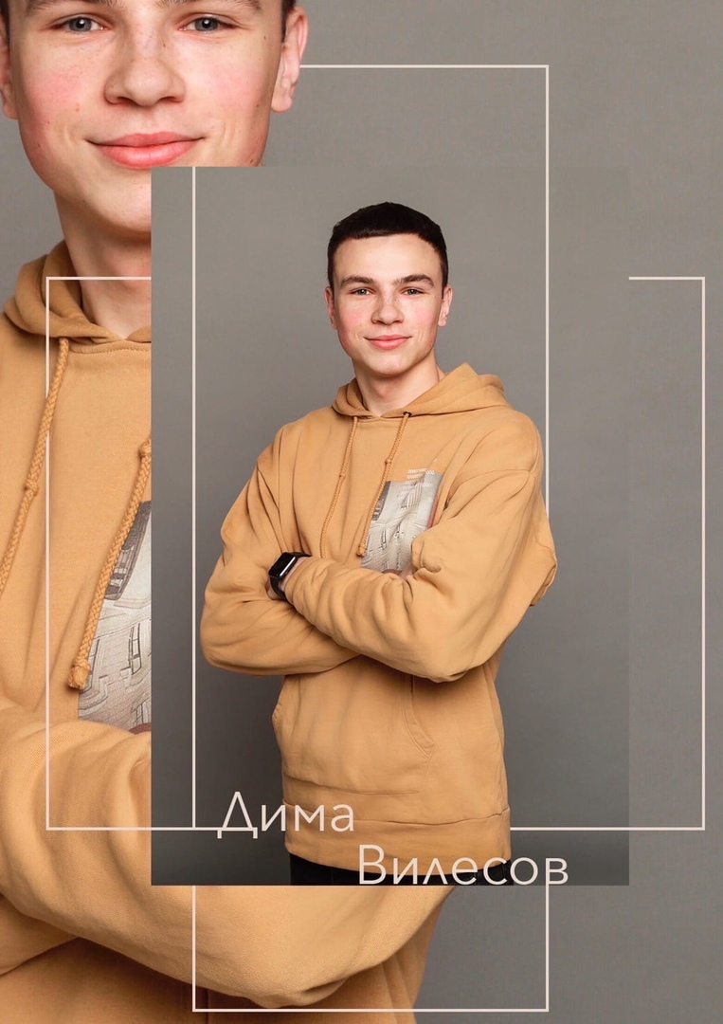
Студенческий совет
факультета социальных технологий
11

Slide 20
Студенческая жизнь
Информационное направление – социальные сети
Социальное направление – ценности
Научное направление – научные объединения и мероприятия
Творческое направление – «Фестиваль первокурсников», «Мистер и Мисс СЗИУ»
Спортивное направление – Спортивно-туристский слет
и соревнования
Корпоративная культура – бренд факультета

Slide 21



ОБЩЕЖИТИЕ
Предоставляется на льготных условиях всем студентам очной формы обучения
Общежитие для иностранных студентов – на Васильевском острове и на улице Димитрова
Размещение магистрантов и аспирантов в Межвузовском студенческом городке (МСГ)
Ткаченко Юлия Витальевна
работник технического секретариата СЗИУ
8-962-027-33-74
yutkachenko-17-01@edu.ranepa.ru

Slide 22
КАЛЕНДАРЬ ПРИЕМНОЙ КАМПАНИИ
Размещение на официальном сайте института spb.ranepa.ru конкурсных списков Поступающих
19 АВГУСТА
Приказ о зачислении лиц, поступающих без Вступительных Испытаний, в пределах квоты
22 АВГУСТА
Подача оригинальных документов об образовании для зачисления на основные конкурсные места
23 АВГУСТА
24 и 25 АВГУСТА
Согласие на зачисление на основе конкурсных мест

Slide 23
КАЛЕНДАРЬ ПРИЕМНОЙ КАМПАНИИ
Приказ о зачислении на основные конкурсные места (I этап)
24 АВГУСТА
Приказ о зачислении на основные конкурсные места (II этап)
26 АВГУСТА
29 АВГУСТА
Приказ о зачислении на места по договору

Slide 24

Наши контакты:
Сайт: fst-sziu.ru
E-mail: fst-sziu@ranepa.ru
Группа ВК: https://vk.com/etofst
Адрес: ул. Черняховского, д. 6/10

Slide 25

Заключение договора:
Гаджиева Татьяна Владимировна
Телефон: 8-996-766-77-24
E-mail: gadzhieva-tv@ranepa.ru
Меликян Лилит Оганесовна
Телефон: 8-965-037-90-93
E-mail: melikyan-lo@ranepa.ru

